Slide 1

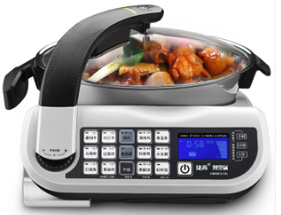
品 牌：
名 称：
产品型号：
产品规格：
颜 色：
毛 重：
商品介绍：
售 后：
市 场 价：
礼品公司供价：
捷赛
捷赛 多功能全自动智能烹饪锅家用懒人锅E15S（全新升级版）LWOK-E15S
390*370*240MM
黑白色
6.5kg
1、外观由荷兰设计师BOUJE主持设计；2、零油烟、防糊防溢；3、15项自动烹饪功能设置；4、12小时预约定时；5、无沿玻璃锅盖；6、精装菜谱一本配置。
享国家三包政策
1480
650

